Slide 1
Python使用Pandas 入门数据分析

Slide 2
Pandas数据分析 入门到实战

Slide 3

Python数据分析系列 Pandas入门到实战
蚂蚁学Python

Slide 4

Python数据分析系列课 Pandas入门到实战
蚂蚁学Python

Slide 5
Python数据分析系列课 什么是Pandas?

Slide 6
本课程适用于谁？
目录
什么是Pandas?
CONTENTS
怎样下载安装pandas
课程演示方式

Slide 7
本课程适用于谁？
需要使用Python做数据分析，期待一个强大的数据分析工具
本课程要求有一定的Python基础
适用于零基础入门Pandas，或者提升自己的Pandas水平

Slide 8
什么是Pandas?
一个开源的Python类库：用于数据分析、数据处理、数据可视化
高性能
容易使用的数据结构
容易使用的数据分析工具
很方便和其它类库一起使用：
numpy：用于数学计算
scikit-learn：用于机器学习

Slide 9
怎样下载安装Pandas
1、下载使用Python类库集成安装包：anaconda
https://www.anaconda.com
当今最流行的Python数据分析发行版
已经安装了数据分析需要的几乎所有的类库
2、pip install pandas

Slide 10
课程演示方式
1、使用jupyter notebook演示
jupyter：交互性、探索性的开发神器，适合学习语法、数据分析；
pycharm：大而全的集成开发环境，适合复杂项目的开发；
2、使用真实数据集做演示
3、jupyter代码、数据集，提供github仓库下载

Slide 11

公众号名称：蚂蚁学Python 原创Python技术学习视频

Slide 12
怎样用jupyter notebook 打开本课程代码

Slide 13
虚拟环境管理
# 查看环境列表
conda env list
# 新建虚拟环境
conda create -n mypandascodes python=3.9
# 激活环境
conda activate mypandascodes
# 进入代码目录（你的目录会不一样）
cd D:\workbench\ant-learn-pandas
# 安装依赖的库
pip install -i https://pypi.tuna.tsinghua.edu.cn/simple -r .\requirements.txt
# 安装Notebook
pip install -i https://pypi.tuna.tsinghua.edu.cn/simple jupyter notebook
# 启动notebook
jupyter notebook

Slide 14
Python数据分析系列课 02. Pandas数据读取

Slide 15
02. Pandas数据读取
Pandas需要先读取表格类型的数据，然后进行分析
数据类型 | 说明 | Pandas读取方法
csv、tsv、txt | 用逗号分隔、tab分割的纯文本文件 | pd.read_csv
excel | 微软xls或者xlsx文件 | pd.read_excel
mysql | 关系型数据库表 | pd.read_sql

Slide 16
Python数据分析系列课 03. Pandas数据结构 DataFrame & Series

Slide 17
03. Pandas数据结构
DataFrame：二维数据，整个表格，多行多列
df.columns
 | PV | UV
日期
2019/9/5 | 205 | 151
2019/9/4 | 196 | 167
2019/9/3 | 216 | 176
2019/9/2 | 227 | 148
2019/9/1 | 105 | 61
df.index
Series：一维数据，一行或一列

Slide 18
Python数据分析系列课 04. Pandas数据查询 按数值、列表、区间、条件、函数五种方法

Slide 19
Python数据分析系列课 05. Pandas新增数据列 直接赋值、apply、assign、分条件赋值

Slide 20
Pandas数据统计函数 平均值、最大值、最小值 去重数、协方差、相关系数

Slide 21
Python数据分析系列课 07. Pandas缺失值处理

Slide 22
Python数据分析系列课 08. Pandas的SettingWithCopyWarning 报警复现、原因、解决方案

Slide 23
Python数据分析系列课 09. Pandas数据排序

Slide 24
Python数据分析系列课 10. Pandas字符串处理

Slide 25

axis=0 或者 axis=index
不是得到的是每行的结果
而是代表按行处理、跨行cross row的意思
col_data
for row in rows:
col_data = row.sum/row.count
比喻：就像一把梳子往下梳
 | A | B | C | D
0 | 0 | 1 | 2 | 3
1 | 4 | 5 | 6 | 7
2 | 8 | 9 | 10 | 11
结果 | A | B | C | D
 | 4 | 5 | 6 | 7
df.mean(axis=0/index) 代表跨行梳出列结果

Slide 26
 | A | B | C | D
0 | 0 | 1 | 2 | 3
1 | 4 | 5 | 6 | 7
2 | 8 | 9 | 10 | 11
结果
0 | 1.5
1 | 5.5
2 | 9.5
df.mean(axis=1/columns) 代表跨列梳出行结果

Slide 27
Python数据分析系列课 11. Pandas的axis参数

Slide 28
Python数据分析系列课 12. Pandas的索引index

Slide 29
Python数据分析系列课 13. Pandas的Merge语法

Slide 30
Python数据分析系列课 14. Pandas的Concat合并

Slide 31
Python数据分析系列课 15. Pandas批量 拆分与合并Excel文件

Slide 32
Python数据分析系列课 16. Pandas怎样实现 groupby分组统计

Slide 33
Python数据分析系列课 17. Pandas的分层索引 MultiIndex怎么用？

Slide 34
Python数据分析系列课 18. Pandas的数据转换函数 map、apply、applymap

Slide 35
Python数据分析系列课 19. Pandas怎样对 每个分组应用apply函数?

Slide 36
Pandas使用stack和pivot 实现数据透视

Slide 37
Python强大类库Pandas 数据分析领域的神器

Slide 38
Pandas怎样实现 对日期的快速处理

Slide 39
Pandas怎样处理 日期索引的缺失

Slide 40
Pandas怎样实现 Excel的vlookup 并且在指定列后面输出？

Slide 41
Pandas怎样实现 Excel的vlookup 并且在指定列后面输出？

Slide 42
还在用Excel的vlookup？Python几行代码就能搞定！

Slide 43
Python读取Excel 绘制折线图 竟然如此华丽！

Slide 44
Python竟然能读取Excel 画出这么漂亮的折线图 运营妹子看到直接哭了

Slide 45
机器学习原来这么简单 10分钟代码实例演示 Python实现泰坦尼克预测

Slide 46
什么是机器学习？
人类学习
机器学习
过往经历：喝了刚烧开的水烫了嘴
历史数据：男性在凌晨12点最爱看这种片子
总结人生经验
机器学习得到规律模型
遇见了刚烧开的水，第一反应：不能喝
推荐系统输入：这个人是男性，在凌晨12点正在找片子
利用模型输出：给他推荐这种片子！

Slide 47
机器学习举例 泰坦尼克生存预测
机器学习模型
输入：个人信息、是否有父母兄弟、仓位情况、票务信息
输出：这个人存活的概率
历史训练数据：
输入：
个人信息：性别、年龄等
是否有父母兄弟
仓位情况
票务信息
结果：是否存活下来了
输入数据给模型
模型返回预估的存活的概率
新的、不知道是否存活的输入： 个人信息、是否有父母兄弟、仓位情况、票务信息
利用历史数据，实现对未知的预测，是机器学习的核心目标

Slide 48
拒绝纸上谈兵 Pandas实现 原始网站访问日志分析

Slide 49
酒香不怕巷子深 强烈推荐一个 Python技术分享公众号

Slide 50
Python数据分析 怎样回答老板的问题 收入波动的原因是什么

Slide 51
老板问我 收入下降的原因是什么？ 我用Python数据分析 让他满意！

Slide 52
Pandas的Categorical类型 降低数据存储提升计算速度

Slide 53
Pandas的Categorical类型利用“数字技巧”节省存储空间，提升运算速度
原始存储，字符串复制存储
Categorical存储，数字+查找表
A
0
数字字符串查找表
B
V
S
1
0 ：A
C
2
1 ：B
2 ：C
B
1
A
0
核心思路，在于将全部字符串存储，变成数字中间存储，大幅降低存储空间

Slide 54
怎样在网页上 ?快速展示表格数据？ Python + Flask + Pandas

Slide 55
Pandas的get_dummies 用于机器学习的特征处理

Slide 56
表格数据包含多分类 需要一行变多行统计 Pandas的explode来搞定

Slide 57
Pandas 借助Python爬虫 爬取网页HTML表格 存入Excel文件

Slide 58
Pandas 计算同比环比指标 三种方法

Slide 59
Python数据分析系列 Pandas与SQL的对比

Slide 60
Pandas 实现groupby分组聚合 之不同列数据统计

Slide 61
Python读取Excel 展示在网页上 python、pandas、flask、excel

Slide 62
Python 使用Pandas读取Excel 存入MySQL

Slide 63
Python 批量翻译英语单词

Slide 64
Pandas处理Excel 复杂多列到多行转换

Slide 65
Pandas 怎样实现groupby聚合后 字符串列的合并

Slide 66
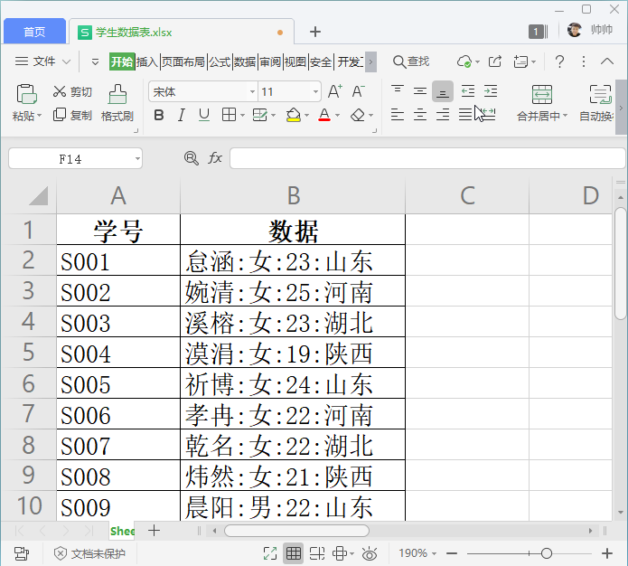
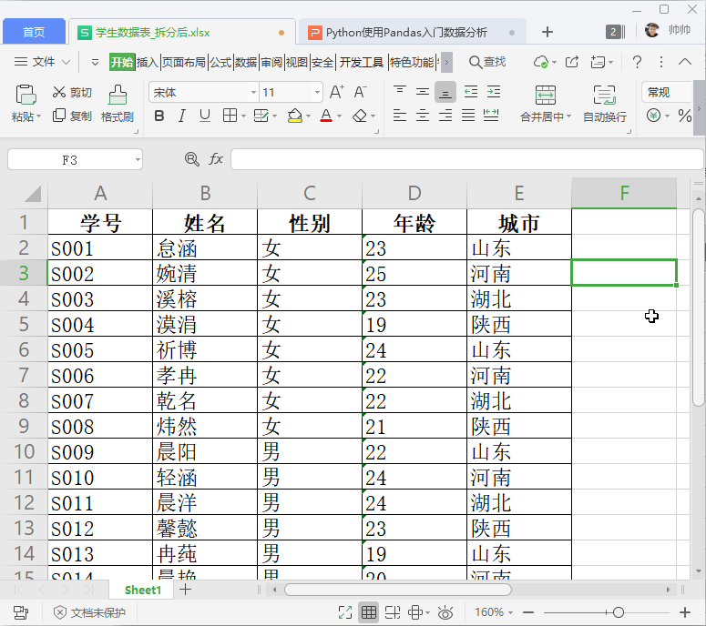
Python处理Excel
一列拆分成多列

Slide 67
公众号名称：蚂蚁学Python 定位：原创Python技术学习视频

Slide 68
Python数据分析系列课 Pandas查询数据 简便方法df.query

Slide 69
Pandas
按行遍历DataFrame的3种方法！
iterrows、itertuples、for+zip

Slide 70
怎样按行遍历DataFrame?
想象一个场景，遍历df的每一行，调用远程API，结果按行存储到MySQL
三种方法，以及遍历100W行数据的性能对比：
df.iterrows
每次返回行Series
df.itertuples
每次返回行namedtuple
for + zip
每次返回原生元祖
100W行数据：1分钟12s
时间花费在类型检查
100W行数据：1.78 s
时间花费在构建namedtuple
100W行数据：1.01 s
原生tuple的性能

Slide 71
Python
批量合并多个Excel文件
每个Excel文件包含多个Sheet

Slide 72
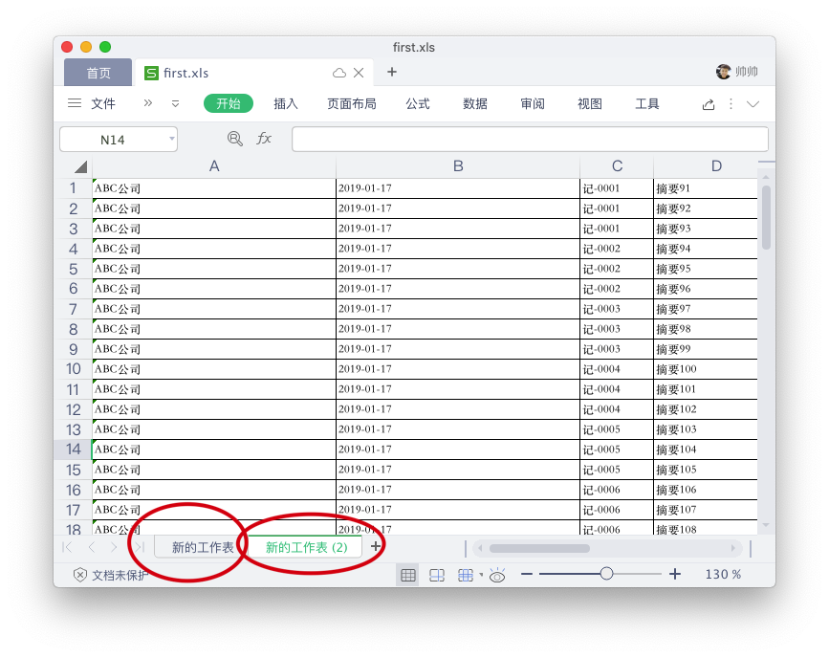
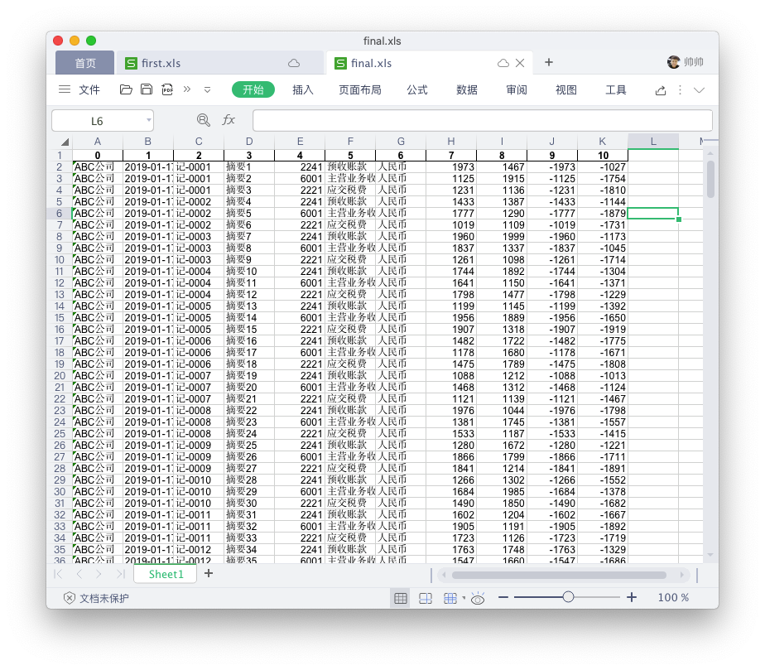
批量合并相同格式的多个Excel的Sheet生成最终的单个Excel文件

Slide 73
Pandas函数：pd.read_excel
Excel的文件名
pd.read_excel( fname, header=None, sheet_name=None )
如果表格内容没有header，则设置为None
用于读取多Sheet，有多种取值：
默认等于0，代表只读取第一个sheet
如果传字符串比如“Sheet1”，则只读取这个Sheet
如果是数字列表，比如[0, 2]则读取这两个序号的Sheet
如果是字符串列表，比如[“a”, “b”]则读取这两个Sheet
如果为None则返回所有Sheet，形式为字典，key是sheet_name，value为dataframe
Pandas函数：pd.concat，合并多个DataFrame

Slide 74
Python数据分析视频系列
Pandas
实现模糊匹配
Merge数据的方法

Slide 75
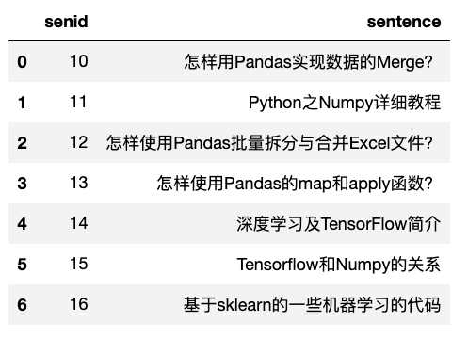
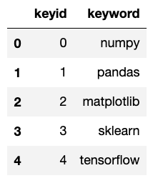
问题定义：两列不是相等匹配而是模糊匹配
句子表
关键词表
怎样实现keyword
和sentence的模糊匹配
实现关联?
注意：模糊匹配可能会出现一对多匹配成功的情况

Slide 76
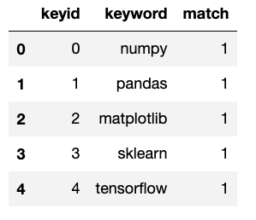
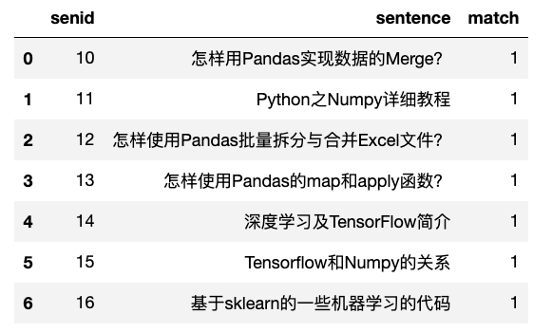
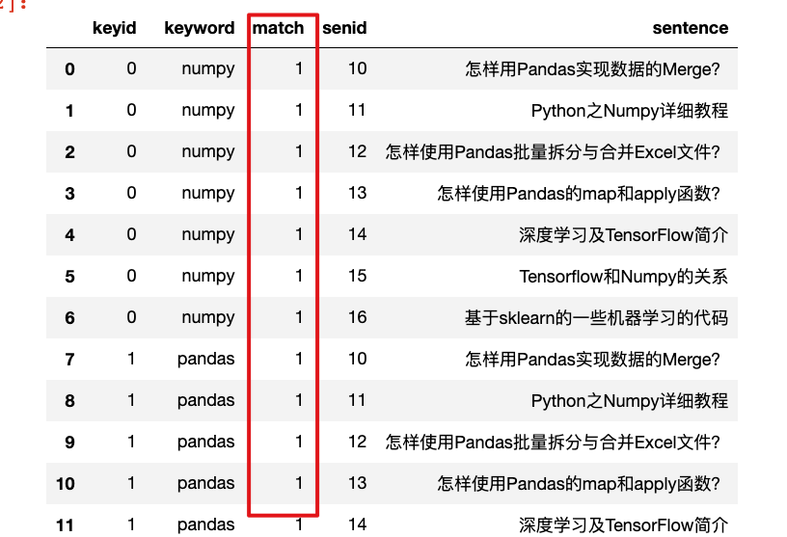
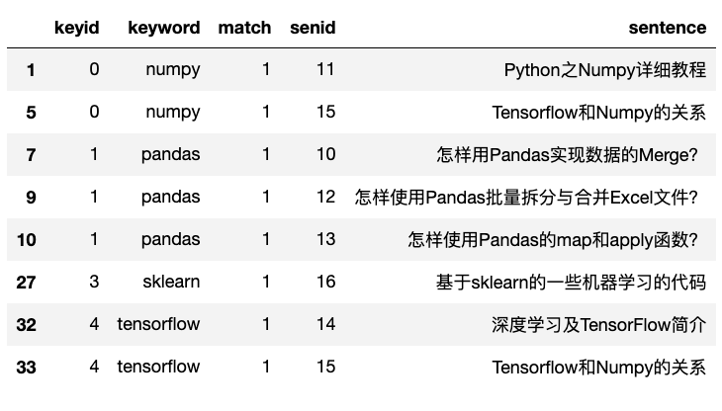
方法1：暴力笛卡尔积 + 过滤
1、新增列全是1
2、新增列全是1
适用于：
数据不大
笛卡尔积能放到内存
4、过滤出符合条件的行
3、用全是1的列
做merge

Slide 77
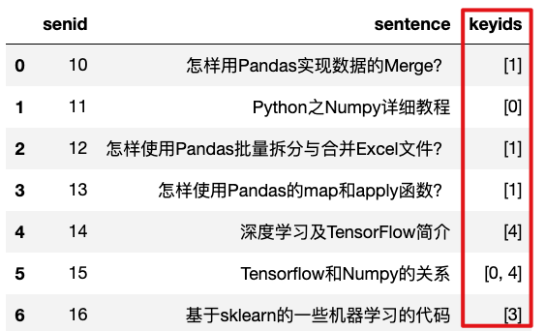
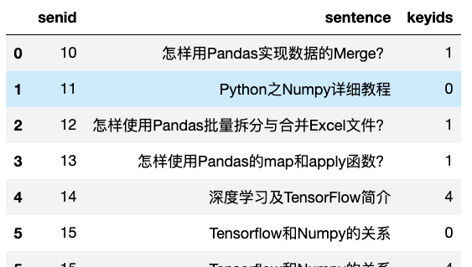
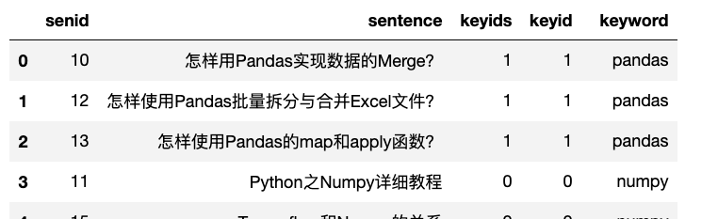
方法2：小表变字典做merge最后explode
1、小表变字典，key是匹配列，value是主键列（可以用index）
2、大表apply按行查找
3、大表做explode展开
适用于：
数据很大
笛卡尔积内存放不下
4、大表小表重新做merge

Slide 78
Python - Pandas数据分析系列
实际案例：
计算每个学生成绩最相近的10个学生

Slide 79
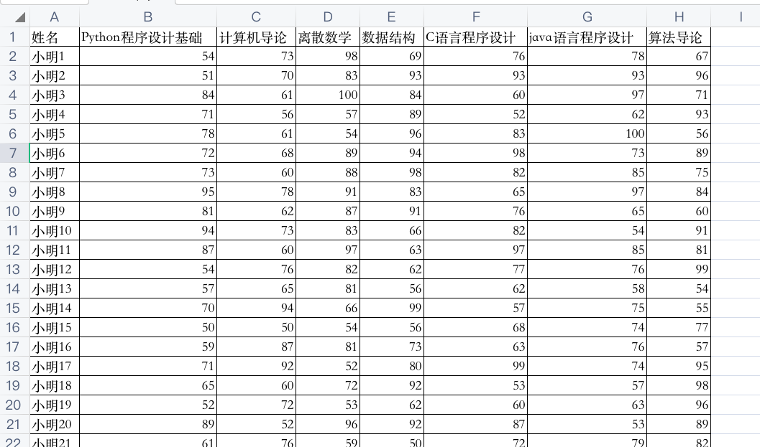
数据处理需求
要求算出：
每个学生 成绩最相似
的另外10个学生
相似计算公式：
Student1(83，83,83,83,83,83,84)；
Student2(83，83,83,83,83,83,84)
Distance(Student1,Student2)=|83-83|+|83-83|+|83-83|+|83-83|+|83-83|+|84-84|=0;
难点：怎样让每个学生 和 其他所有学生 关联起来做计算？

Slide 80
解题思路
Pandas解题思路：
1、使用笛卡尔积的方式，得到 每个学生 和 另外所有学生的 关联行
2、对于关联行，使用df.apply(function)的方法，计算两两相似度；
3、使用groupby + top n的方式，计算每个学生成绩最相近的10个学生

Slide 81
Pandas使用apply函数 给表格添加多列

Slide 82
知识回忆：怎样给表格添加一列
def my_func(row):
new_column = row[“a”] + row[“b”]
return new_column
df[“new_column”] = df.apply(my_func, axis=1)
新的知识：怎样同时添加多列？
def my_func(row):
newa, newb = row[“a”] + row[“b”], row[“a”] – row[“b”]
return newa, newb
df[[“newa”, “newb”]] = df.apply(my_func, axis=1, result_type=“expand”)

